Slide 1
RUSSIA

Slide 2
…

Slide 3
ГОРОДА

Slide 4
...
озеро байкал
Вулканы камчатки

Slide 5
...
петергоф
Острво кижи

Slide 6
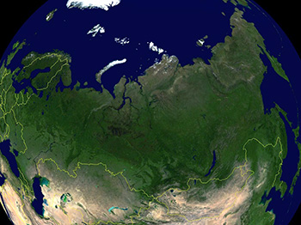
Россия – самая большая страна мира, её площадь 17 075 400 квадратных километров. Она больше США в 1,8 раз. Площадь России приблизительно равна площади поверхности планеты Плутон.

Slide 7
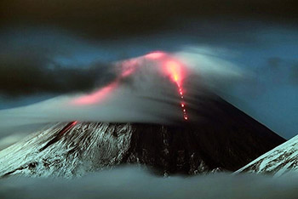
В России находится самый большой в мире действующий вулкан – Ключевская Сопка.

Slide 8
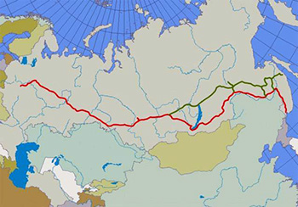
Транссибирская железнодорожная магистраль – самая длинная железная дорога в мире. 9298 километров

Slide 9
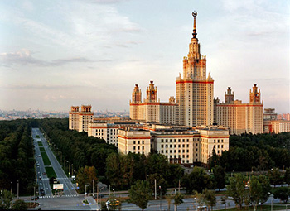
В Москве есть 7 абсолютно одинаковых высотных зданий-По-английски этот ансамбль называют Семь Сестёр, а по-русски просто сталинскими высотками.

Slide 10
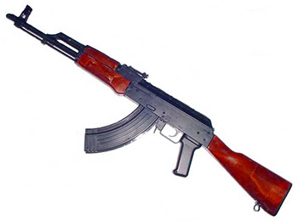
В мире больше автоматов Калашникова, чем автоматов всех остальных конструкций, вместе взятых.

Slide 11
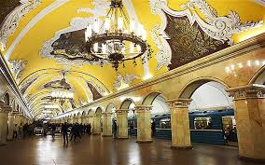
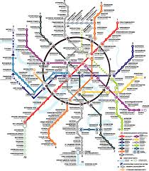
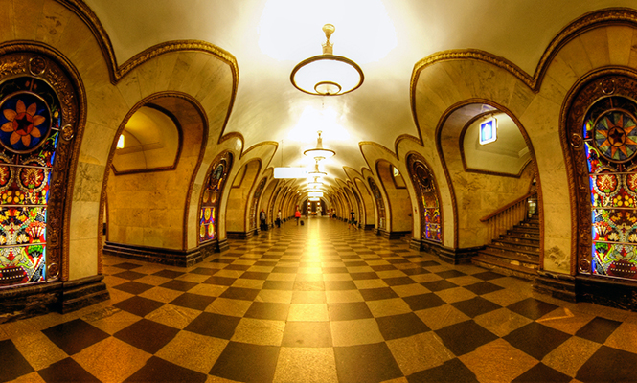
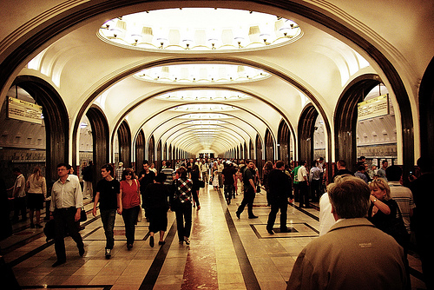
В часы пик интервал между составами в Московском метро составляет 90 секунд.

Slide 12
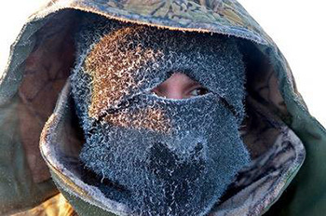
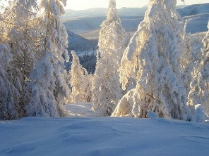
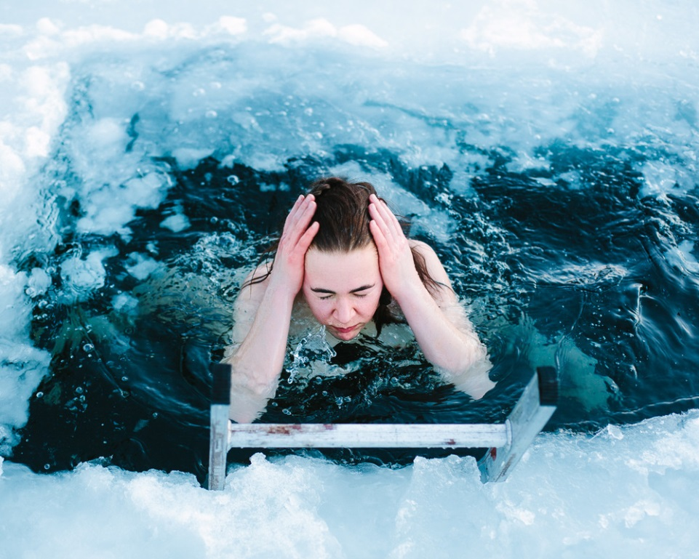
–71.2 °C.

Slide 13
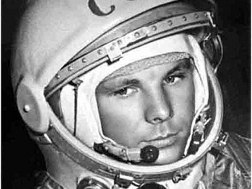
Советский космонавт Юрий Гагарин был первым человеком, побывавшим в космосе.

Slide 14
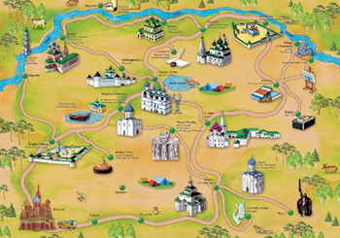
Золотое кольцо России

Slide 15
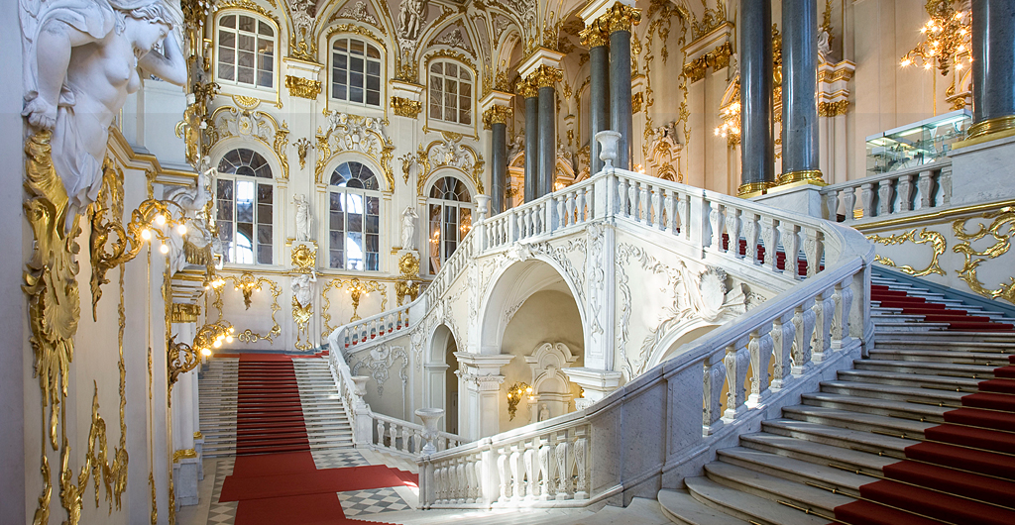
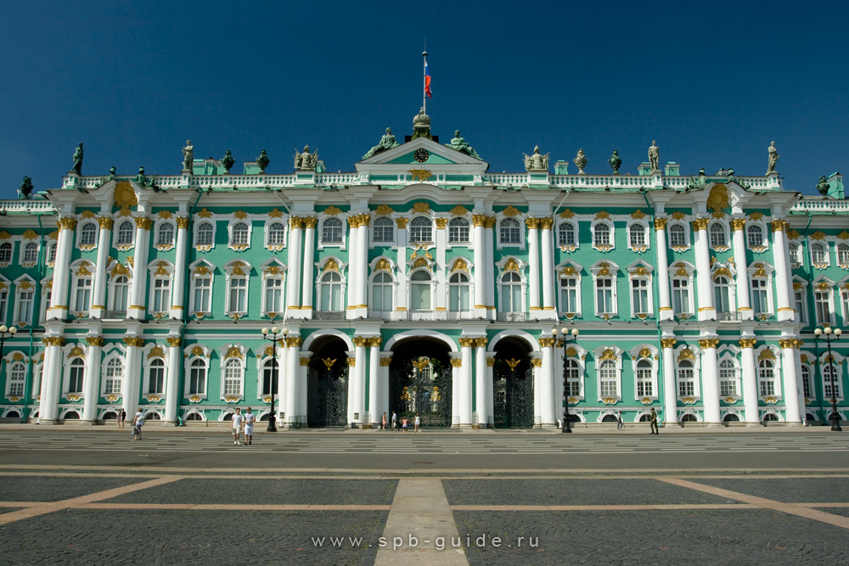
Эрмитаж-В нём три миллиона произведений искусства от каменного века до современности.

Slide 16
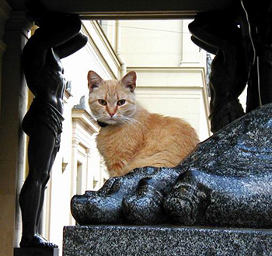
Государственный музей Эрмитаж для защиты от грызунов держит стаю кошек. У каждой кошки Эрмитажа есть паспорт с фотографией.

Slide 17
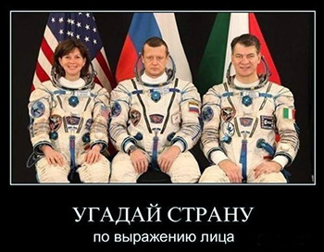
Россия регулярно занимает первое место в различных рейтингах наименее дружественных стран мира, однако это просто недоразумение, связанное с различием культурных кодов. В России в школах детей учат не улыбаться без причины, считая улыбку признаком легкомысленного настроения. На самом деле россияне доброжелательны и всегда готовы помочь иностранцу.

Slide 18
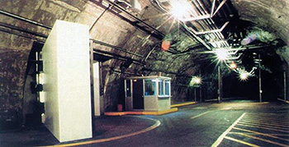
В России как минимум 15 секретных городов.

Slide 19
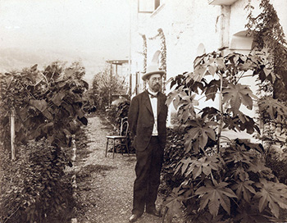
Дача

Slide 20
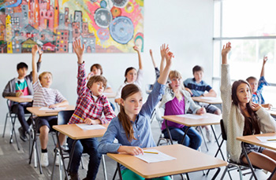
В России самый высокий в мире охват населения школьным образованием.

Slide 21
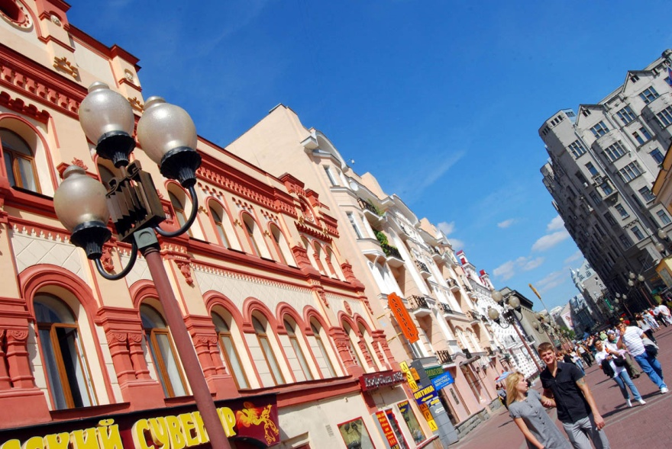
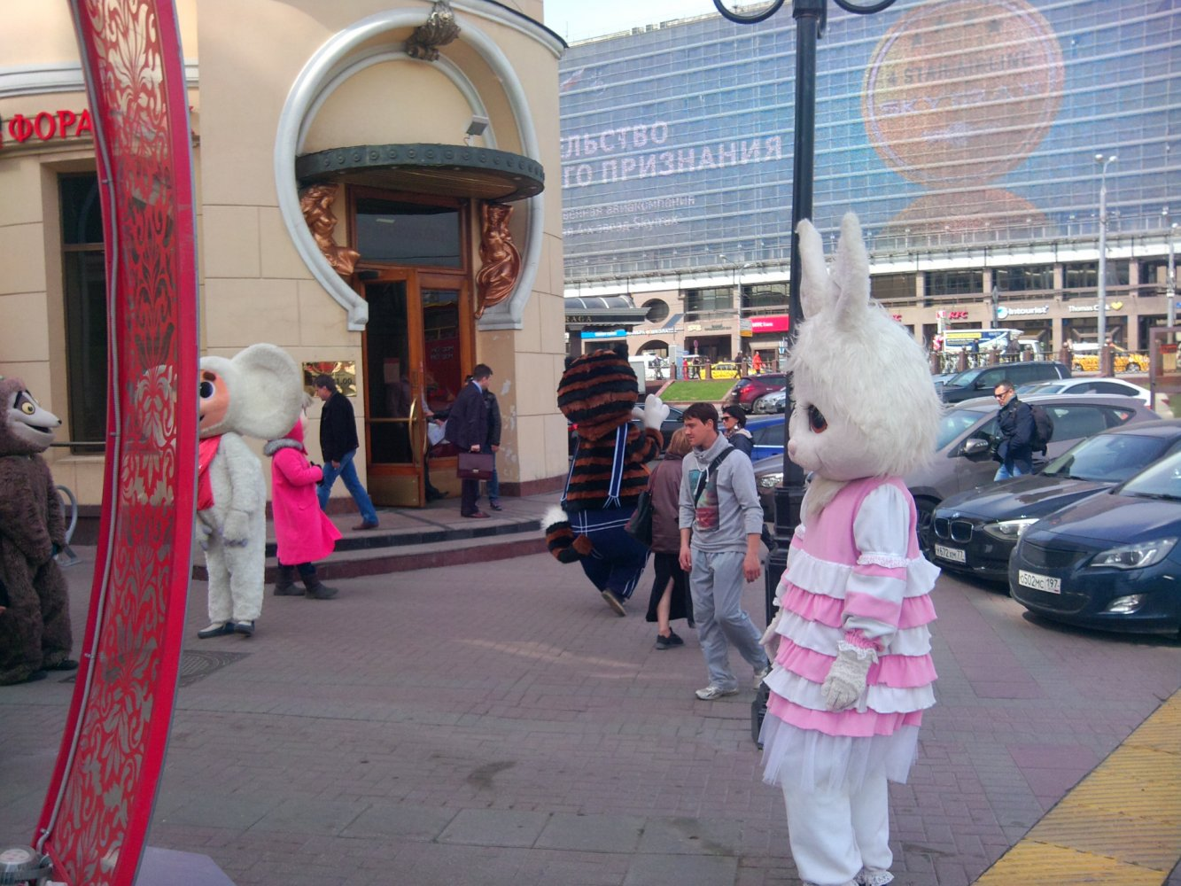
Достопримечательности Москвы
Арбат

Slide 22
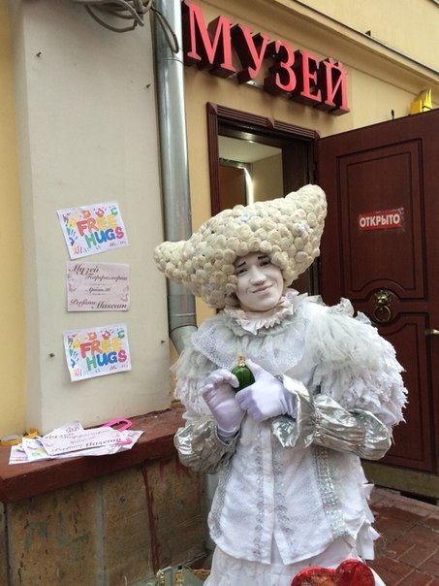
Московский Музей Парфюмерии

Slide 23
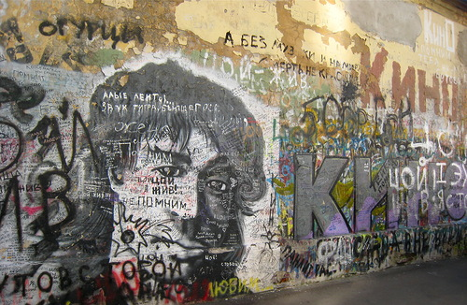
стена Цоя

Slide 24
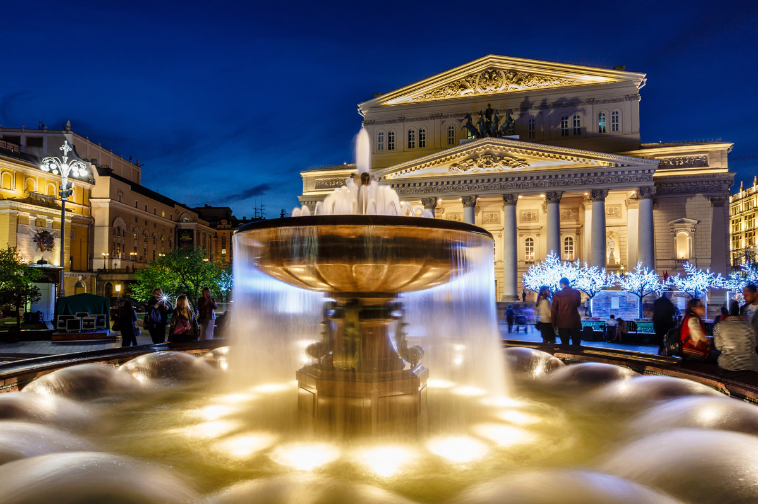
Большой театр

Slide 25
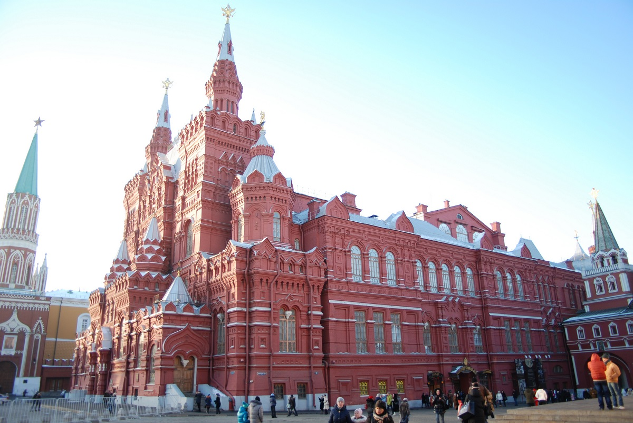
Исторический музей в Москве

Slide 26
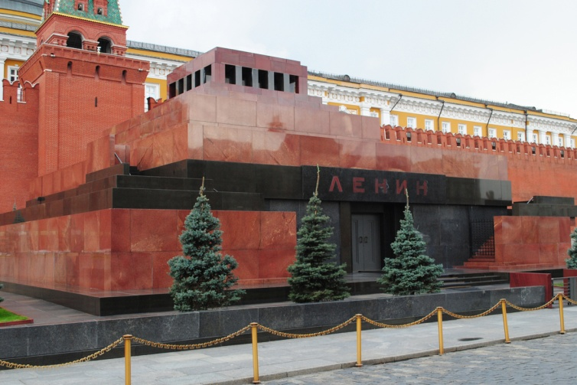
Мавзолей Ленина

Slide 27
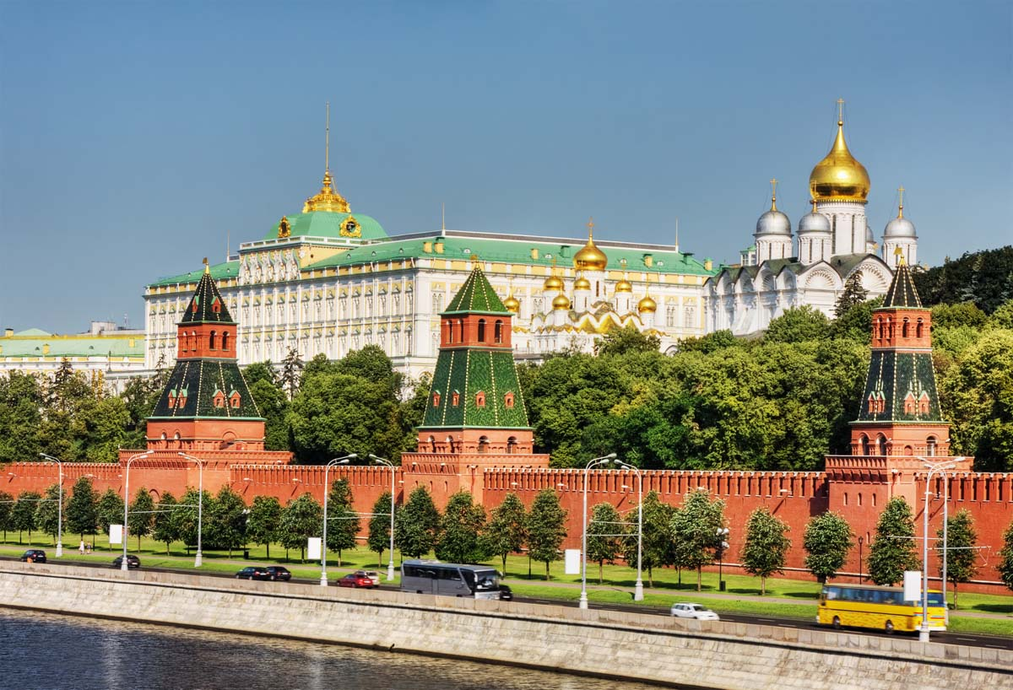
Московский Кремль

Slide 28
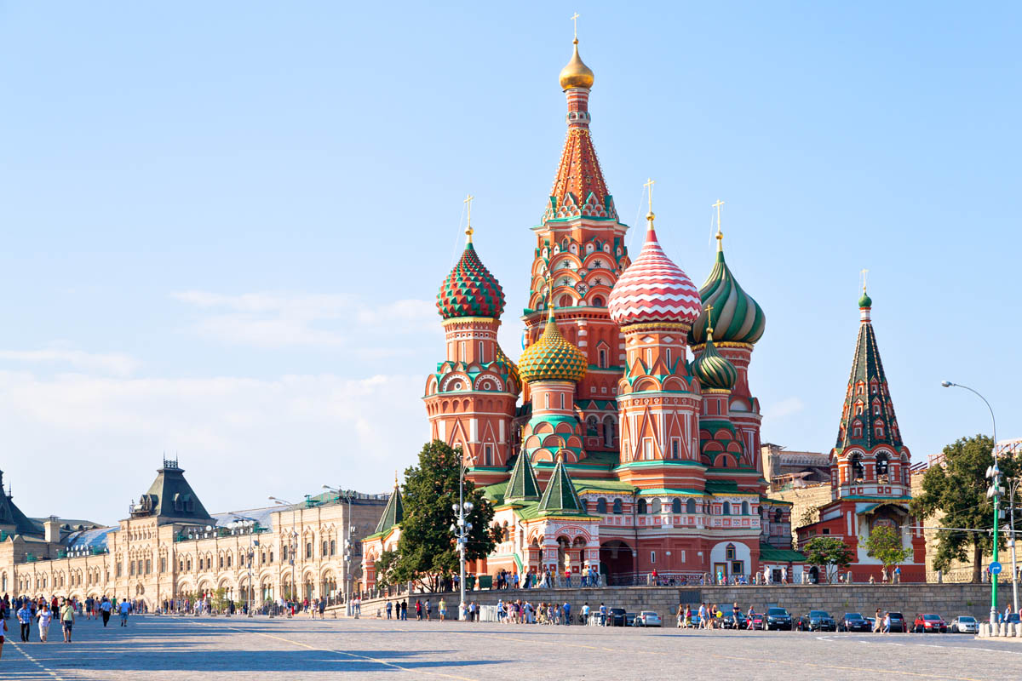
Собор Василия Блаженного

Slide 29
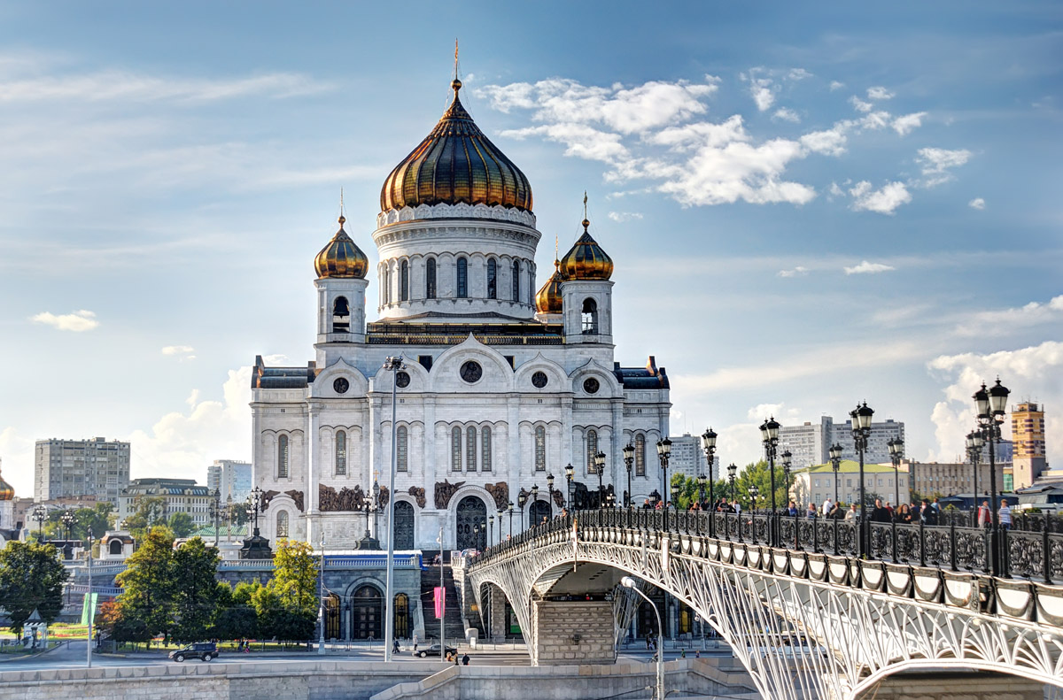
Храм Христа Спасителя

Slide 30
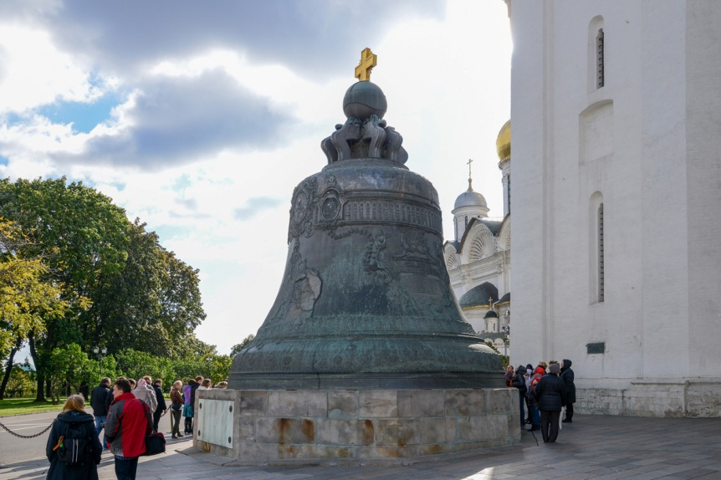
Царь-колокол
Царь-пушка

Slide 31
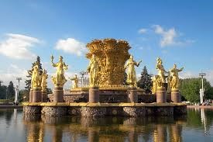
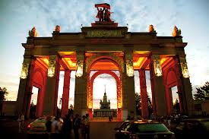
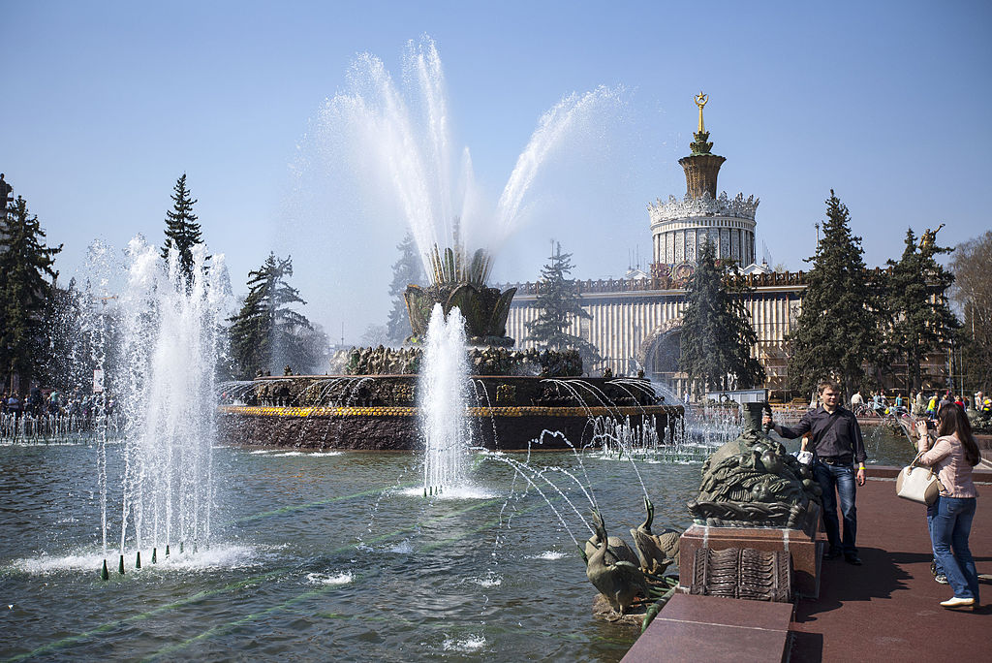
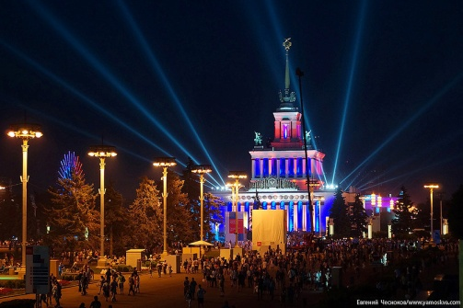
Выставка достижений народного хозяйства (ВДНХ)

Slide 32
https://www.youtube.com/watch?v=2M7fesHl2SM

Slide 33
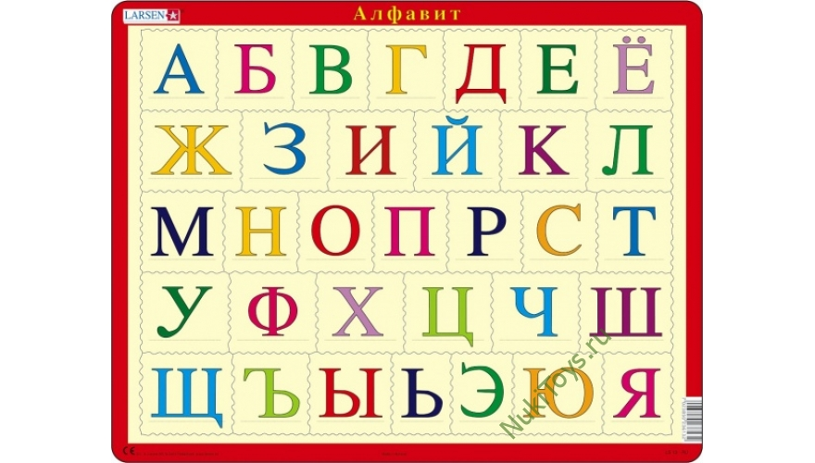

Slide 34
https://www.youtube.com/watch?v=Nc-hh5vgQfQ&spfreload=5
Почетне фразе

Slide 35
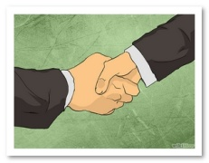
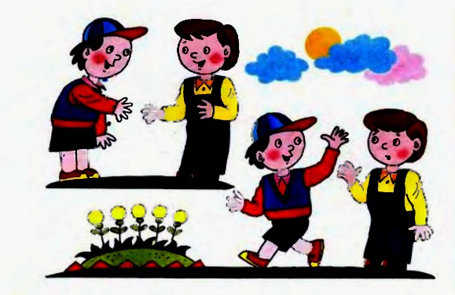
- Привет. Как тебя зовут?
- Привет. Меня Катя. А тебя?
- Меня зовут Настя.
- Очень приятно с тобой познакомиться.
- Спасибо. Мне тоже.
- Надеюсь, мы будем дружить.
- Я тоже. До скорого!
- Пока!
Привет. Как дела?
Все отлично, спасибо. А как ты?
У меня тоже все хорошо.

Slide 37
КАК ТЕБЯ ЗОВУТ? МЕНЯ ЗОВУТ СКОЛЬКО ТЕБЕ ЛЕТ? МНЕ … ЛЕТ ТЫ ОТКУДА? Я ИЗ СЕРБИИ. КАКИЕ ЯЗЫКИ ТЫ ГОВОРИШЬ? Я ГОВОРЮ КЕМ ТЫ РАБОТАЕШЬ? Я

Slide 38
Арабские цифры Цифры на русском языке 0 ноль 1 один 2 два 3 три 4 четыре 5 пять 6 шесть 7 семь 8 восемь 9 девять 10 десять 11 одиннадцать 12 двенадцать 13 тринадцать 14 четырнадцать 15 пятнадцать
16 шестнадцать 17 семнадцать 18 восемнадцать 19 девятнадцать 20 двадцать 30 тридцать 40 сорок 50 пятьдесят 60 шестьдесят 70 семьдесят

Slide 39
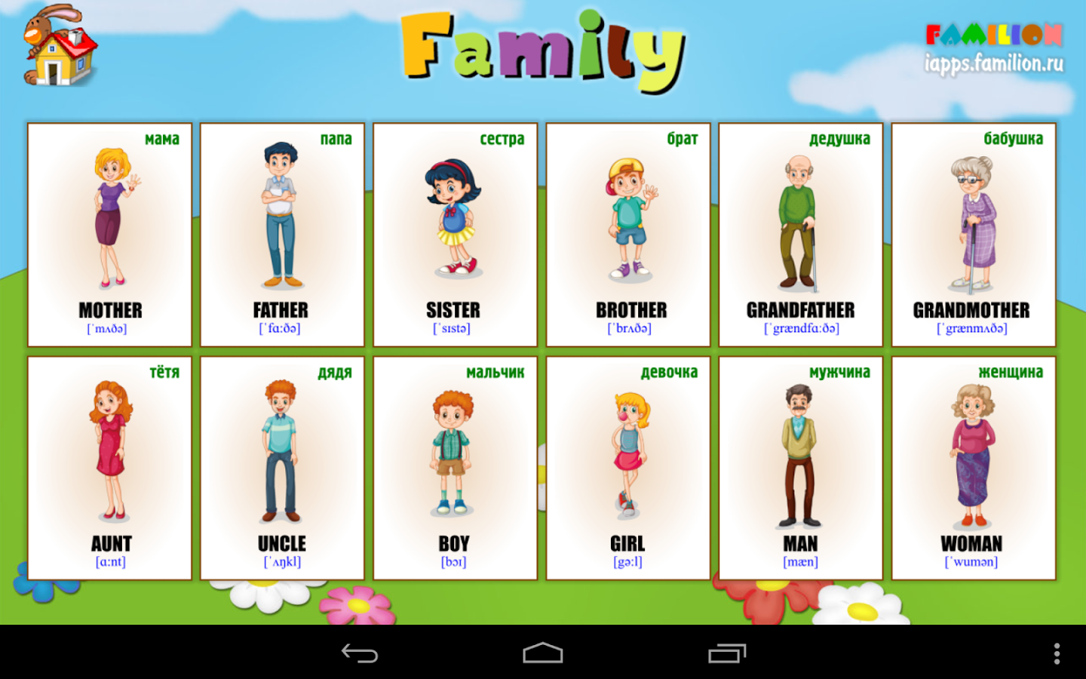

Slide 40
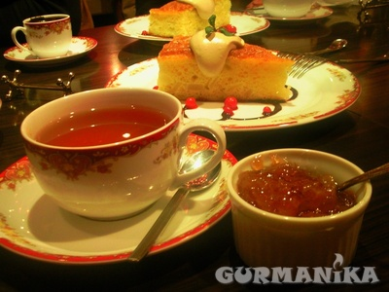
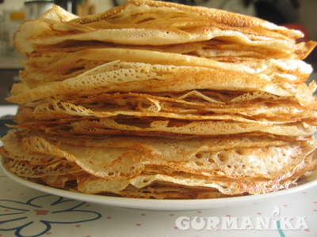
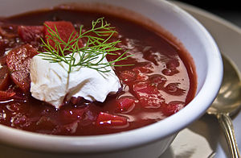
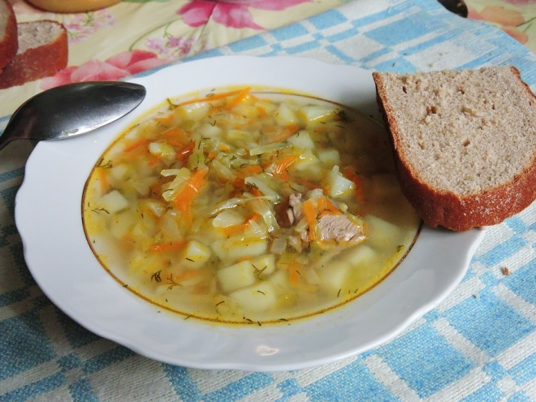
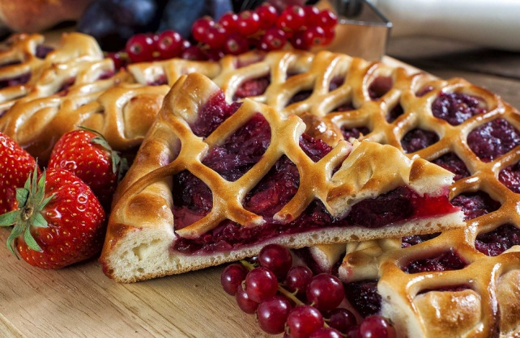
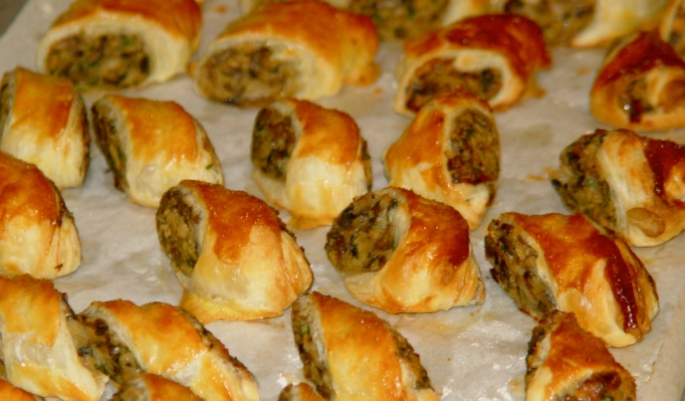
Русский Чай
Блины
Борщ
Угощайтесь!
Приятного аппетита!
Щи
Пирожки
Пироги
Да, спасибо. Все было очень вкусно.
Тебе понравился ужин? -

Slide 41
I couldn't agree with you more. Я полностью согласен/на.
I don't think so. Я так не думаю.
Exactly. Точно.
(strong) No way. (сильно) Ни за что.
не понял/не поняла.. Пожалуйста, говорите помедленнее.
Вы говорите / ты говоришь по-английски?
Что значит …?
Что (вы сказали / ты сказал)?

Slide 42
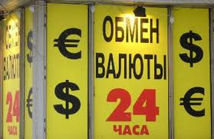
обмен валюты
- Здравствуйте! Чем могу вам помочь?
- Я бы хотел обменять американские доллары на рубли.
- Сколько вы хотите обменять?
- 100 долларов. Спасибо. Хорошего вам дня.
1 EUR = 63,1251 RUB
1 USD = 59,4175 RUB

Slide 43
"Welcome to Moscow!" ("Добро пожаловать в Москву!")
https://www.youtube.com/watch?v=UREicj-AYhk
Самые красивые места Москвы
https://www.youtube.com/watch?v=-JjpVErCUD0
Баста- Выпускной

